Slide 1
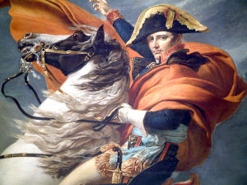
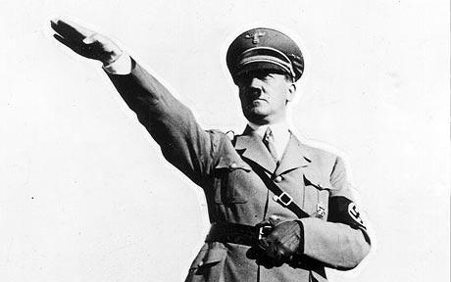
历史九年级下册教学课件
细思极恐！希特勒与拿破仑迷之巧合！
小兵开始当起，都是44岁达到权力最高峰
希特勒任国家元首时间：1945-1934=11年，拿破仑称帝时间：1815-1804=11年
一个领导德国打败法国，一个领导法国打败德国
都以一己之力挑战整个欧洲，成为欧洲霸主
人生转折：都在52岁进攻俄国，时间点为6月22日，都在56岁战败俄国之手
Notes:
在欧洲历史上，先后涌现了许多的帝王与英雄。在近代和现代，欧洲最著名的英雄级人物当是拿破仑和希特勒了。
俄罗斯到底是一个怎样的国家，能够让两个军事天才都惨败呢？

Slide 2
17世纪以来，西欧国家发生了一系列革命
或改革，促进了经济的迅速发展。
而俄国农奴制盛行，封闭落后。为了改变
社会经济发展大大落后于西欧国家的状况，俄
国的彼得一世和亚历山大二世进行了自上而下
的改革。
革命：英、美、法
改革：俄国、日本

Slide 3
第一单元
殖民地人民的反抗与资本主义制度的扩展
第2课 俄国的改革

Slide 4
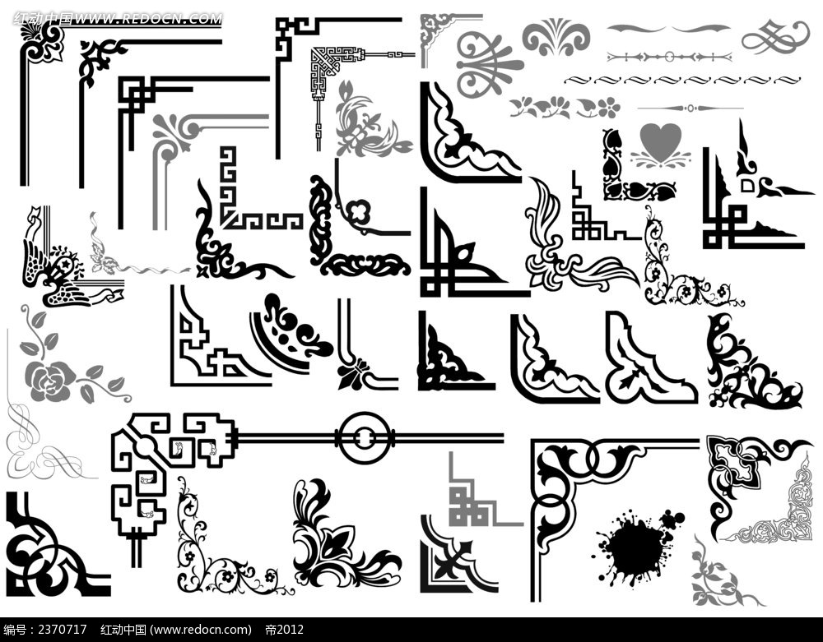
导入新课
俄罗斯圣彼得堡有一座青铜骑士雕像。从古罗马以来，帝王雕像的坐骑大都稳稳地占着，三条腿着地，一条腿提起来，惟独这尊雕像的坐骑一双前蹄高高扬起，以高速奔跑的姿态，奔向远方。这座雕像塑造的就是俄罗斯帝国的奠基者彼得大帝。彼得大帝做出了什么重大的历史贡献？他的改革在历史上产生了什么影响？

Slide 5
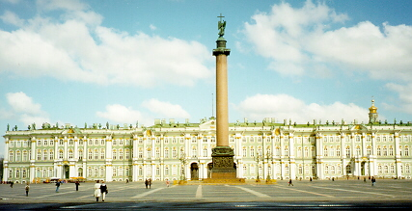
说一说：
关于俄国，我们了解多少？
沙皇（凯撒）冬宫

Slide 6
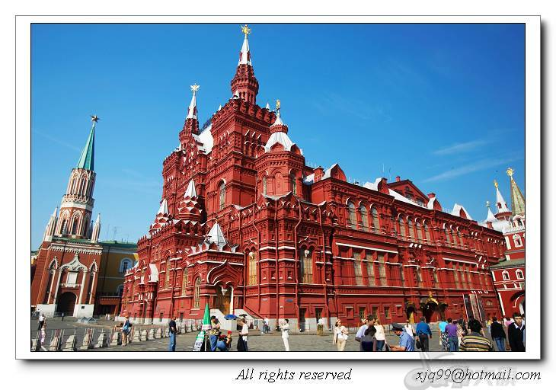
莫斯科红场

Slide 7
学习目标
1.分析彼得一世改革的背景、内容及影响；认识改革是推动社会发展的动力；
2.掌握1861年改革的主要内容、性质和历史意义。

Slide 8
目标导学
俄国历史沿革
彼得一世改革
亚历山大二世农奴制改革

Slide 9
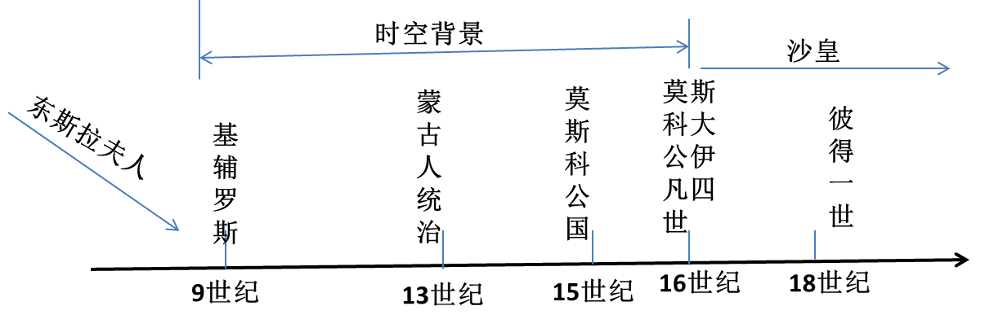
新课探究
一、彼得一世改革的举措
俄国历史演变的线索

Slide 10
彼得一世改革的背景
根据课文、相关史事和人物扫描概括彼得一世改革的背景：
（1）17世纪，西欧各国发展迅速，而俄国仍然是
一个封闭落后的封建农奴制国家。
（2）虽然出现手工工场，但工商业发展缓慢。
（3）彼得一世到西欧各国考察，决定学习西方进行改革。（18世纪初）
3、改革目的：改变俄国的落后面貌，实现富国强兵。

Slide 11
彼得一世改革内容（18世纪初）
军事：
经济：
政治：
文化：
社会生活：
创建新式常备军
鼓励兴办手工工场，准许工场主购买整个村庄的农奴
改组行政机构，建立中央集权行政体制，要求贵族必须到军队或行政机构为国家服务，按功劳和才能提拔
派遣留学生，创办科学院，开办学校，创办报纸，推行文化教育
提倡西方的礼节服饰与生活方式

Slide 12
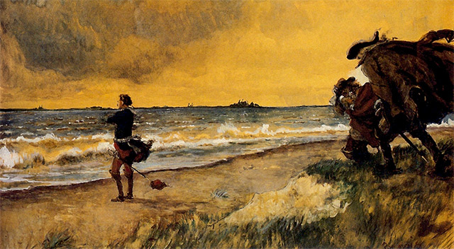
初见波罗的海的彼得（油画）

Slide 13
对彼得一世改革进行评价
1700-1721俄国打败瑞典，夺取波罗的海出海口，建新都圣彼得堡
A．积极作用
（1）俄国的经济、军事实力大大增强，成为欧洲军事强国，为对外扩张准备了条件。
(2)改革以强兵和学习西方科学技术为目标，开启了俄国近代化的的进程，促进了俄国社会的进步。
B．局限性
(1)改革后俄国仍然是一个封建农奴制国家。
(2)走上对外扩张的道路。
(3)农奴制进一步强化，后来成为俄国社会发展的障碍。
C、性质：是一场封建性质的改革

Slide 14

如何理解彼得一世用允许购买农奴的办法来发展 工场手工业？
(1)由于俄国落后于西欧国家，为了鼓励发展工场手工业，彼得一世允许购买农奴作为劳动力。
(2)从其作用和影响来看：此政策为手工工场提供了大量劳动力，促进了俄国资本主义的发展；但从俄国长远发展来看，由于此政策的实质是进一步加强农奴制，所以对俄国经济发展起了阻碍作用。

Slide 15
二、俄国废除农奴制
（一）探究：材料
1850年，俄国的铁产量为22.8万吨，同期的英国为228.5万吨，法国是40.6万吨。1860年时，俄国的铁产量达到29.8万吨，同期的英国则为388，8万吨，法国是89.8万吨，德国是50万吨。
1、从材料中可以看出19世纪中期俄国的资本主义发展情况如何？
资本主义经济发展缓慢
2、俄国资本主义为什么远远落后于英法等资本主义国家？
俄国农奴制的阻碍

Slide 16

（二）俄国废除农奴制（为什么要废？）
内外交困
经济：（根本原因）
农奴制
阻碍资本主义的发展
原因
政治：
农奴暴动
沙皇统治危机
克里米亚战争加剧了国内危机（直接原因）。

Slide 17
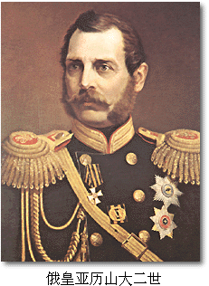
二、废除农奴制（1861年，亚历山大二世）
1.根本原因：
直接原因:
封建农奴制阻碍了俄国资本主义的发展。
克里米亚战争惨败，俄国国际地位下降，国内矛盾激化
“与其等农民自下而上起来解放自己，
不如让我们自上而下来解放农民。”
1861年，废除农奴制法令
2.改革性质：
一次自上而下的资产阶级改革。

Slide 18
二、废除农奴制（1861年，亚历山大二世）
3.改革措施：
改革内容 | 意义
农奴法律上有人身自由，地主不得买卖和干涉其生活； 农奴占有动产和不动产。有从事工商业活动的权利
农奴可以获得一份土地，但是必须出高价赎买。
为资本主义的发展提供了自由劳动力、国内市场
促进农业的发展；
为资本主义的发展提供资金

Slide 19
面对危机，俄国采取了什么措施？
（三）1861年废除农奴制改革（自上而下）
1、法令规定，农奴获得人身自由，可以改变身份，自由转换职业；
内容
2、农奴在获得“解放”的同时，可以获得到一块份地，但必须以出钱赎买这块份地。

Slide 20
（四）俄国废除农奴制的目的
亚历山大二世在俄国国务会议最后审查改革方案时说：
诸位会深信，凡能够维护地主利益的措施，我们都一一地做到了。
为了摆脱农奴制危机，维护贵族地主利益。

Slide 21
（五）俄国废除农奴制的评价
性质:
是沙皇自上而下实行的资产阶级性质的改革；
意义:
是俄国历史上的重大转折点；废除了农奴制，促使社会的各个方面出现了新的气象，推动俄国走上了发展资本主义的道路。
局限:
改革很不彻底，保留了大量的封建残余。影响着俄国经济与社会的发展。

Slide 22
农奴成为自由人——为资本主义发展提供了大量
自由的劳动力;
收取的巨额份地赎金——为资本主义的发展积累了
大量资金
俄国从此走上资本主义道路。
局限：保留了大量的封建残余。如俄国继续实行沙皇的封建专制；贵族地主继续掌握着国家政权，照旧控制着大量土地；没有彻底解决农民的土地问题。（沙皇统治到二月革命才被推翻）

Slide 23
拓展
比较彼得一世和亚历山大二世改革有哪些异同？
相同点：
方式：自上而下的改革。
影响：都推动了俄国社会的进步。都增强了俄国的经济和军事实力。

Slide 24
不同点：
①背景不同：
②改革内容不同：
③影响不同：
④改革的性质不同：
17世纪晚期，彼得一世改革在于改变俄国落后面貌；1861年改革，俄国农奴制出现严重危机，沙皇亚历山大二世为了保证农奴主的政权，延缓革命的到来
彼得一世改革主要是加强中央集权，扩大军事力量，发展经济，推动学校教育，改革社会习俗，丝毫未触动农奴制度；1861年改革内容单一，宣布农奴在法律上成为“自由人”，废除了农奴制度。
前者使俄国走上扩张侵略道路；后者使俄国走上资本主义道路。
彼得一世改革属于地主（农奴主）阶级性质，1861年改革属于资产阶级性质。

Slide 25
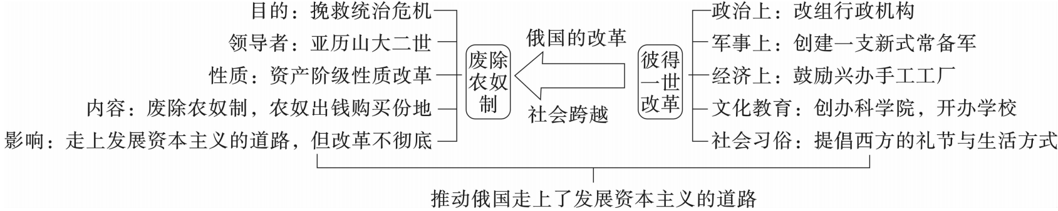
课堂小结

Slide 26
随堂训练
1.关于彼得一世改革作用的表述中,错误的是
A.打击了农奴制度
B.促进了经济发展
C.加强了军事力量
D.巩固了贵族,地主和商人的国家
A

Slide 27
2.克里米亚战争对俄国历史发展的最大影响是
A.丧失了在土耳其以至巴尔干的殖民势力
B.使俄国的国际地位一落千丈
C.促使统治者加强军事力量
D.激化了社会矛盾，推动了俄国农奴制改革
D

